Slide 1
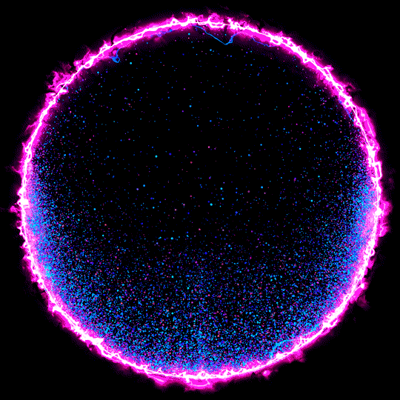

POWER POINT
ALUMNO-TICIANO CARRION
PROFE-ANDREA GOMEZ
CURSO-1A
TALLER-LABORATORIO DE INFORMATICA

Slide 2

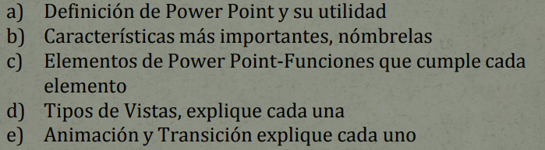
POWER POINT

Slide 3


A-PowerPoint es un programa de Microsoft Office para crear presentaciones visuales dinámicas mediante diapositivas.
Uso personal:
Se puede usar para crear álbumes de fotos digitales, currículums creativos o para planificar eventos. https://www.google.com/search

Slide 4

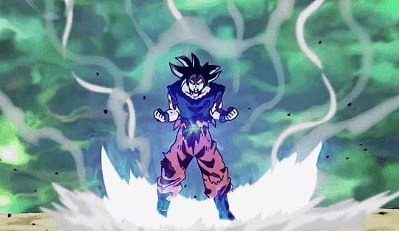
Caracteristicas mas importantes
B-Las características más importantes de PowerPoint son su facilidad para crear presentaciones visualmente atractivas, permitiendo añadir texto, imágenes, gráficos, vídeos y sonido https://www.google.com/search

Slide 5

Elementos
C-Los elementos principales de PowerPoint incluyen la cinta de opciones (que contiene pestañas como Inicio, Insertar y Diseño), el panel de diapositivas (para ver y organizar diapositivas en miniatura), el área de trabajo (donde se crea el contenido de la diapositiva) y la barra de estado (en la parte inferior, que muestra el número de diapositiva, el zoom y las vistas)

Slide 6
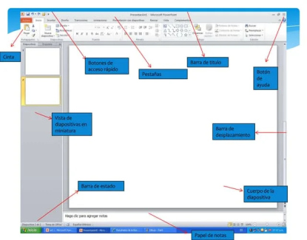

elementos
Cinta de opciones:
https://www.google.com/search
Contiene pestañas como "Inicio" (para cortar, pegar, formato de texto y párrafos), "Insertar" (para añadir elementos como imágenes o tablas) y "Diseño" (para aplicar temas y fondos).
Panel de diapositivas:
Muestra miniaturas de todas las diapositivas de la presentación, lo que facilita la navegación, organización (copiar, mover, eliminar) y selección de diapositivas.
Área de trabajo:
Es el lienzo principal donde se crea y edita el contenido de la diapositiva actual, como texto, imágenes, gráficos y animaciones.
Barra de estado:
Ubicada en la parte inferior de la ventana, muestra el número de la diapositiva actual, el total de diapositivas, el idioma y botones para ajustar el zoom y cambiar la vista.

Slide 7


Tipos de vistas
D-Vista Normal:
La vista predeterminada, que muestra las diapositivas en un panel a la derecha, un esquema de diapositivas a la izquierda y un área para notas debajo. Es ideal para la edición principal.
Clasificador de diapositivas:
Muestra miniaturas de todas las diapositivas en una vista de cuadrícula. Es muy útil para reorganizar, eliminar o copiar diapositivas de forma rápida.
Página de notas:
https://www.google.com/search
Permite escribir notas para cada diapositiva, que el público no verá durante la presentación.
Esquema:
Muestra el esquema de la presentación en el panel izquierdo y la diapositiva en miniatura en la derecha, lo que facilita ver y editar la estructura del texto.

Slide 8
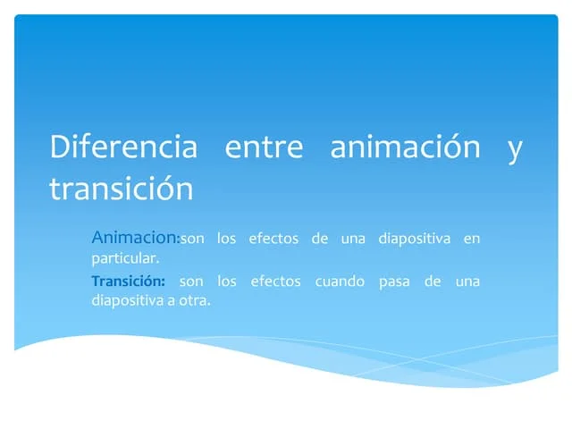

Animacion animacion
Una animación en PowerPoint es un efecto visual aplicado a un elemento específico (como texto, una imagen o una forma) dentro de una diapositiva para que este se mueva, aparezca, desaparezca o cambie de manera dinámica
https://www.google.com/search

Slide 9

Tipo de animacion
Tipos de animaciones en PowerPoint
Las animaciones se agrupan en cuatro categorías principales:
Entrada:
Controlan cómo un objeto aparece en la diapositiva (ej. aparece, vuela, se desvanece).
Énfasis:
Se aplican a un objeto que ya está en la diapositiva para llamar la atención sobre él (ej. parpadeo, cambio de color).
Salida:
Controlan cómo un objeto desaparece de la diapositiva.
Trayectorias de la animación:
Permiten que un objeto se mueva a través de un camino específico en la diapositiva.

Slide 10
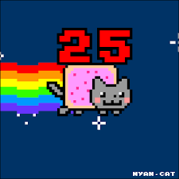
Transicion
En PowerPoint, una transición de diapositiva es el efecto visual que ocurre cuando pasas de una diapositiva a la siguiente durante una presentación

Slide 11
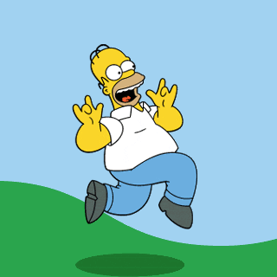
Tipo de transicion
Corte (Cut):
Es la forma más simple de unir dos planos, pasando de uno a otro instantáneamente.
Plano de inserción (Insert Shot):
Se utiliza para enfocar un elemento específico dentro de una escena, insertando un plano más cercano sin necesidad de pasar de un plano general a uno más detallado.

